Slide 1
Национальный проект «Образование»
Совещание при директоре 24 марта 2021 года

Slide 2
Новый взгляд на образование
Навыки XXI века
Базовые навыки Компетенции Личностные качества
Как учащиеся применяют Как учащиеся решают Как учащиеся справляются
базовые навыки более сложные с изменениями окружающей
при решении повседневных задачи среды
задач
Непрерывное обучение
7. Критическое мышление, решение задач
8. Креативность
9. Умение общаться
10.Умение работать в команде
11. Любознательность
12. Инициативность
13. Настойчивость
14. Способность адаптироваться
15. Лидерские качества
16. Социальная и культурная грамотность
Навыки чтения и письма
Математическая грамотность
Естественнонаучная грамотность
ИКТ-компетентность
Финансовая грамотность
Культурная и гражданская грамотность

Slide 3
7 мая 2018 года на портале Кремля (kremlin.ru) опубликован текст Указа Президента России Владимира Владимировича Путина «О национальных целях и стратегических задачах развития Российской Федерации на период до 2024 года», который вступил в силу со дня его официального опубликования.
Указ подписан «в целях осуществления прорывного научно-технологического и социально-экономического развития РФ, увеличения численности населения страны, повышения уровня жизни граждан, создания комфортных условий для их проживания, а также условий и возможностей для самореализации и раскрытия таланта каждого человека». Правительству Российской Федерации поручено разработать (скорректировать) совместно с органами государственной власти субъектов Российской Федерации и представить до 1 октября 2018 г. для рассмотрения на заседании Совета при Президенте Российской Федерации по стратегическому развитию и приоритетным проектам национальные проекты (программы) по 12 направлениям, в том числе и по направлению «образование». Согласно Указу, Правительству Российской Федерации поручено при разработке национального проекта в сфере образования исходить из того, что в 2024 году необходимо обеспечить: а) достижение следующих целей и целевых показателей: обеспечение глобальной конкурентоспособности российского образования, вхождение Российской Федерации в число 10 ведущих стран мира по качеству общего образования; воспитание гармонично развитой и социально ответственной личности на основе духовно-нравственных ценностей народов Российской Федерации, исторических и национально-культурных традиций;

Slide 4
— внедрение на уровнях основного общего и среднего общего образования новых методов обучения и воспитания, образовательных технологий, обеспечивающих освоение обучающимися базовых навыков и умений, повышение их мотивации к обучению и вовлечённости в образовательный процесс, а также обновление содержания и совершенствование методов обучения предметной области «Технология»; — формирование эффективной системы выявления, поддержки и развития способностей и талантов у детей и молодёжи, основанной на принципах справедливости, всеобщности и направленной на самоопределение и профессиональную ориентацию всех обучающихся; — создание условий для раннего развития детей в возрасте до трёх лет, реализация программы психолого-педагогической, методической и консультативной помощи родителям детей, получающих дошкольное образование в семье; —высокое качество и доступность образования всех видов и уровней; создание современной и безопасной цифровой образовательной среды, обеспечивающей — внедрение национальной системы профессионального роста педагогических работников, охватывающей не менее 50 процентов учителей общеобразовательных организаций;

Slide 6
«Современная школа»
В нём сосредоточатся на новых методах обучения и образовательных технологиях. Для того, чтобы Россия вошла в число 10 ведущих стран мира по качеству общего образования, в школах обновят образовательные программы и внедрят систему оценки качества на основе международных исследований. Помимо прочего, школы будут привлекать специалистов без педобразования. Появятся уроки технологии на базе компаний и детских технопарков «Кванториум». Ещё в планах министерства полностью избавиться от третьей смены в школах.

Slide 7
Перечень функций Центра образования цифрового и гуманитарного профилей «Точка роста»
1. Участие в реализации основных общеобразовательных программ в части предметных областей «Технология», «Информатика», «Основы безопасности жизнедеятельности»
Технология
- Раздел рабочей программы по Технологии, в котором используется оборудование «Точки роста»
5 класс: Раздел Электротехнические работы
Тема: Робототехника – 4 ч
- Численность обучающихся по предметной области «Технология» на обновлённом оборудовании – 104 человека: 5а – 11; 5б – 10; 6а – 13; 6б – 13; 7а – 20; 7б – 17; 8а – 6; 8б – 14.
- Материальные ценности Цента образования цифрового и гуманитарного профилей «Точка роста», используемые при проведении уроков технологии: Учебные конструкторы. Наборы предназначены для практико-ориентированного изучения устройства и принципов работы механических моделей различной степени сложности, в том числе с электродвигателем, приводящих в движение модели для глубокого погружения в основы инженерии и технологии.

Slide 8
Информатика
Раздел рабочей программы по «Информатике», в котором используется оборудование «Точки роста».
11 класс (углублённый уровень): Раздел "Информационно-коммуникационные технологии"
Тема: «3D-моделирование и анимация» - 16 часов.
Численность обучающихся по предметной области «Информатика» - 8 человек.
Материальные ценности Цента образования цифрового и гуманитарного профилей «Точка роста», используемые при проведении уроков информатики: 3D принтер MAESTRO PICCOLO.

Slide 9
Основы безопасности жизнедеятельности
- Разделы рабочей программы по ОБЖ, в которых используется оборудование «Точки роста»:
8 класс: Раздел 1 - Основы комплексной безопасности
Раздел 4- Основы медицинских знаний и оказание первой медицинской помощи
9 класс: Раздел 4 - Основы медицинских знаний и оказание первой медицинской помощи
11 класс: Раздел 4 - Основы медицинских знаний
- Численность обучающихся по предметной области ОБЖ на обновленном оборудовании 137 человек: 8а-28, 8б-28, 9а-28, 9б-24, 11а-29.
- Материальные ценности Центра образования цифрового и гуманитарного профилей "Точка роста", используемые при проведении уроков ОБЖ:
Тренажёр-манекен для отработки сердечно-лёгочной реанимации
Тренажёр-манекен для отработки приёмов удаления инородного тела из верхних дыхательных путей
Набор имитаторов травм и поражений
Шина складная
Воротник шейный
Табельное средство для оказания первой медицинской помощи

Slide 10
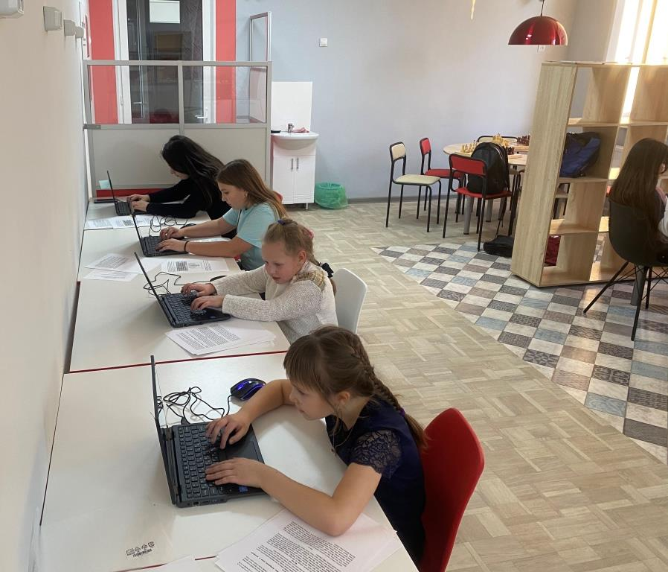
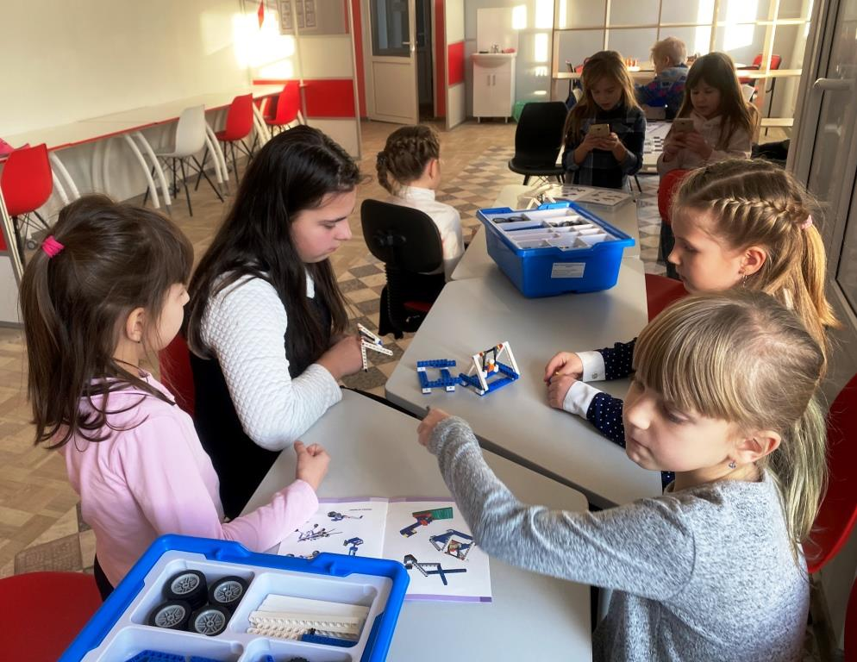
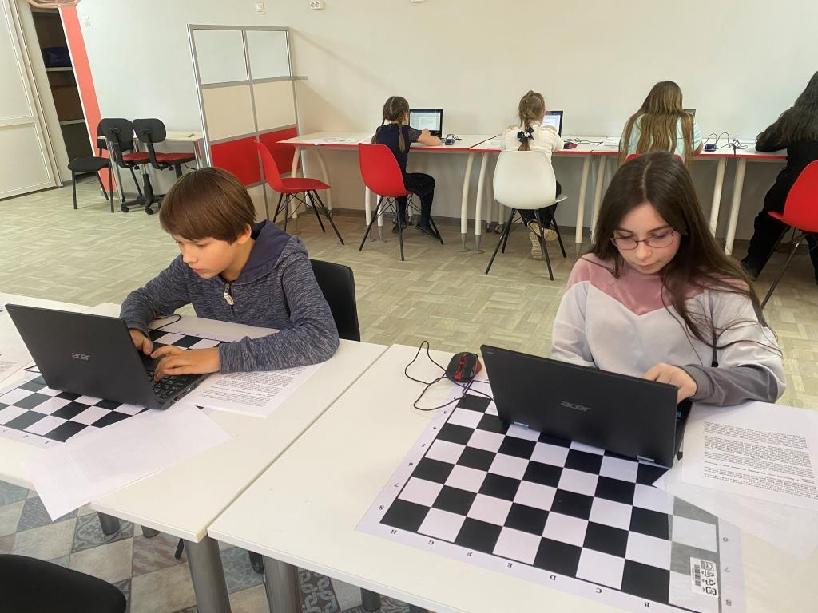
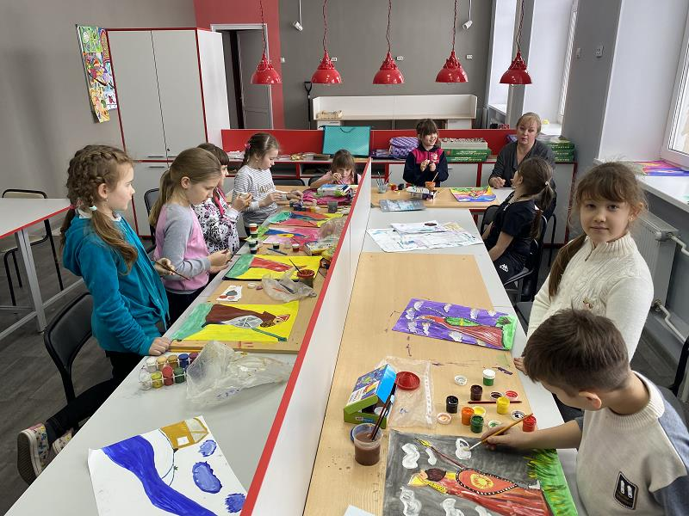
Перечень функций Центра образования цифрового и гуманитарного профилей «Точка роста»
Реализация разноуровневых дополнительных общеобразовательных программ цифрового, естественнонаучного, технического и гуманитарного профилей, а так же иных программ в рамках внеурочной деятельности обучающихся на базе «Точки роста» МОУ СШ №2:
- Дополнительные общеобразовательные программы технической направленности:
«Компьютерная грамотность»
«Компьютерная графика»
«Кудесники»
«Робототехника»
«Алгоритмы и базы данных»
- Дополнительные общеобразовательные программы естественнонаучной направленности:
«Математический практикум. Алгебра+»

Slide 11
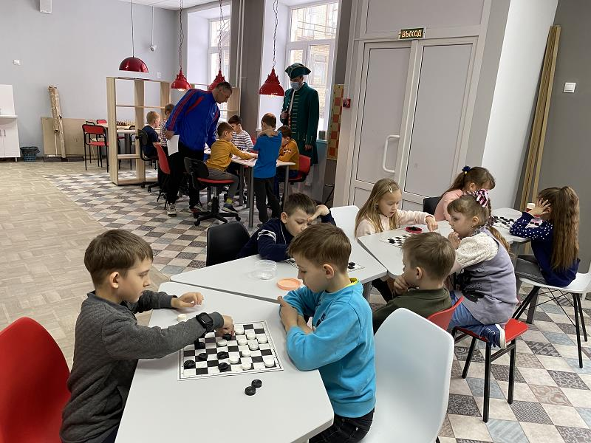
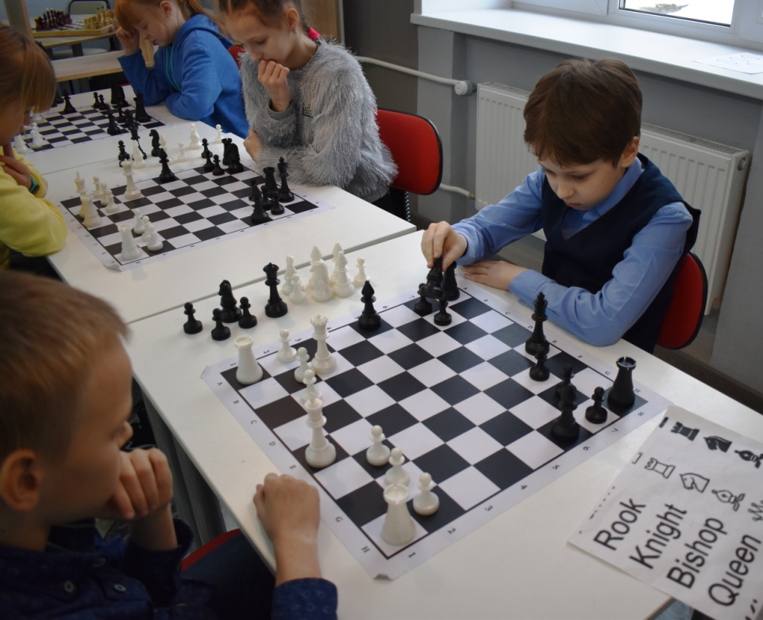
- Дополнительные общеобразовательные программы спортивной направленности:
«Шахматы для начинающих»
«Шашки»

Slide 13
Федеральный проект «Успех каждого ребенка»
Реализация проекта направлена на формирование эффективной системы выявления, поддержки и развития способностей и талантов у детей и молодежи,
основанной на принципах справедливости, всеобщности и направленной на самоопределение и профессиональную ориентацию всех обучающихся
Основные мероприятия в рамках проекта:
Реализация образовательных программ основного общего и среднего общего образования в сетевой форме с участием организаций дополнительного образования детей, среднего профессионального и высшего образования, предприятий реального сектора экономики, учреждений культуры, спорта, негосударственных образовательных организаций
Реализация модели мобильных детских технопарков «Кванториум», а также освоения онлайн модульных курсов
Создание сети центров цифрового образования «IT-cube»
Реализация проекта ранней профессиональной ориентации учащихся 6-11 классов общеобразовательных организаций «Билет в будущее»,
Проведение открытых онлайн уроков «Проектория», направленных на раннюю профориентацию детей
Создание сети детских технопарков «Кванториум», в том числе в каждом городе с населением более 60 тыс. человек
Работа детских общественных объединений
Обеспечение доступности дополнительного образования обучающимся с инвалидностью и ОВЗ до уровня 70 % от общего числа детей указанной категории, в том числе с использованием дистанционных технологий
Результат реализации проекта:
80% детей в возрасте от 5 до 18 лет охвачены дополнительным образованием
225 детских технопарков «Кванториум» и 900 тыс. новых ученико-мест дополнительного образования
во всех регионах функционируют региональные центры выявления и поддержки детей, проявивших выдающиеся способности

Slide 14
«Успех каждого ребенка»
№ п/п | Направленность программы | Количество групп | Количество детей
 | Туристско-краеведческая направленность | 6 | 91
 | Социально-педагогическая направленность | 7 | 127
 | ВСЕГО: | 13 | 218

Slide 15
«Цифровая образовательная среда» предусматривает создание безопасной цифровой образовательной среды.
В 2021 году наша школа вступила в региональный проект «Цифровая образовательная среда». Что же это такое? Под «Цифровой образовательной средой» понимается единая информационная система, объединяющая всех участников образовательного процесса — учеников, учителей, родителей и администрацию школы.

Slide 16
Цифровая образовательная среда(ЦОС)-совокупность условий, созданных для реализации образовательных программ с применением электронного обучения (ЭО), дистанционных образовательных технологий (ДОТ), с учетом функционирования электронной информационно-образовательной среды, включающей в себя электронные информационные ресурсы, электронные образовательные ресурсы (ЭОР), совокупность ИКТ, соответствующих технологических средств, и обеспечивающих освоение обучающимися образовательных программ в полном объеме независимо от места нахождения обучающихся. Введение ЦОС в российских школах — это не переход на дистанционное обучение и не отказ от личного посещения детьми школ. Цифровая образовательная среда направлена в первую очередь на то, чтобы расширить интерактивность процесса обучения, а не подменить собой живое общение с педагогом. ЦОС создаст условия для применения в традиционной классно-урочной системе возможностей электронного образования, дистанционных обучающих технологий и ресурсов.

Slide 17
Внедрение в российских школах ЦОС даст обучающимся и педагогам следующие преимущества: • доступ к высокоскоростному интернету в школе (100 Мб/с для городских и 50 Мб/с для сельских); • доступ к различным образовательным сайтам и порталам, при помощи которых можно будет улучшить знания по предметам; • возможность дистанционного освоения учебного материала детьми, которые по тем или иным причинами, например, из-за болезни, не могут ходить в школу; • возможность ведения электронного обмена документацией: дневники, классные журналы, расписание и так далее будут заполняться онлайн; • возможность получать информацию о процессе обучения на различных государственных платформах, например, на портале «Госуслуг»; • получение доступа к видеотрансляциям лучших уроков; • автоматизация процессов, которая избавит педагогов от лишней бумажной работы с отчетами — предполагается, что специальные программы будут самостоятельно анализировать данные обо всех учениках.

Slide 18
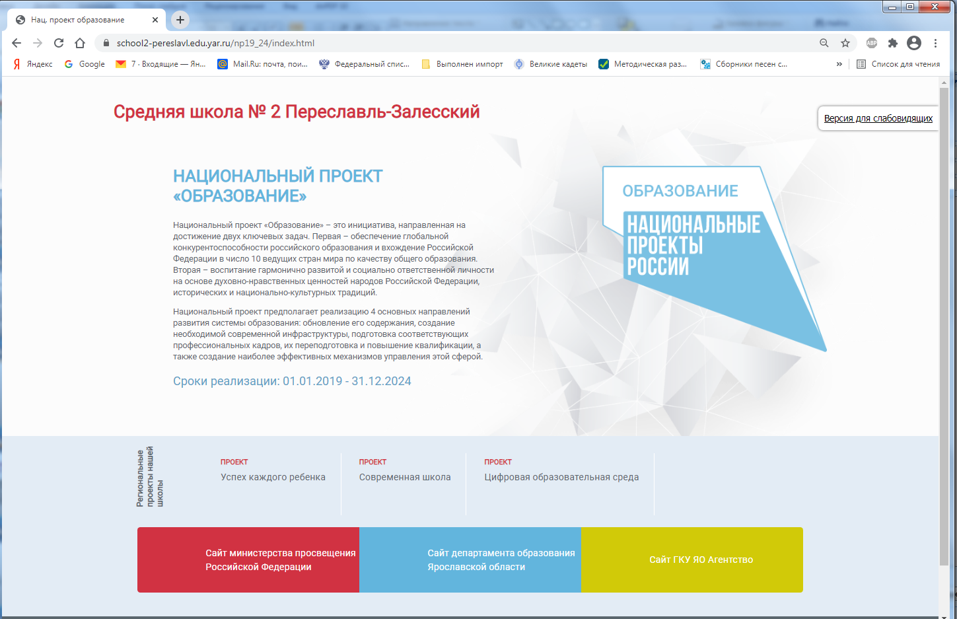
На странице сайта «Национальный проект «Образование» размещена информация о проектах, в которых участвует наша школа

Slide 19
"Новые возможности для каждого"
позволит непрерывно учиться абсолютно всем, даже уже работающим людям. Для этого будет создана единая платформа-навигатор по доступным курсам и программам, в том числе онлайн-курсам. К 2024 году число пользователей платформы достигнет 1,2 млн. человек. За этот проект отвечает Министерство науки и высшего образования.

Slide 20
"Социальная активность»
- ответственна Росмолодежь.
Будет сформирована сеть центров поддержки добровольчества, лучшие волонтерские проекты смогут ежегодно участвовать в конкурсе на получение грантов.

Slide 21
проект «Современные родители» охватит психолого-педагогическую и информационно-просветительскую поддержку для семей. В планах — разработка сайта, на котором родителей будут консультировать по вопросам воспитания и образования. К 2024 году во всех регионах заработают центры помощи родителям.

Slide 22
«Учитель будущего»
Во всех регионах введут систему аттестации директоров и педагогов-психологов. Министерство просвещения разработает единую модель для работников из образования и утвердит систему карьерного роста, которая будет учитывать достижения педагога.
Не менее половины учителей должны пройти переподготовку. Национальная система учительского роста предполагает и новую систему карьерного роста. То есть не вертикальную: учитель-завуч-директор, а горизонтальную. Сейчас в образовательной среде обсуждаются новые должности педагогических работников, отражающие их профессиональные успехи, например, учитель-мастер, учитель-наставник

Slide 23
Проект «Молодые профессионалы».
В его рамках проведут мировой чемпионат по профессиональному мастерству по стандартам WorldSkills в 2019 году в Казани и Европейский чемпионат по профмастерству в Санкт-Петербурге. К декабрю 2024 года создадут сеть центров опережающей профессиональной подготовки.
Это поможет готовиться к демонстрационным экзаменам, которые через шесть лет будут сдавать в 50% техникумов и колледжей.
Цель - поднять престиж рабочих профессий, чтобы выпускники колледжей и техникумов могли работать на самых продвинутых производствах.

Slide 24
Повышение конкурентноспособности российских вузов
В нем уже известные проекты: "Вузы как центры пространства создания инноваций", "Современная цифровая образовательная среда в Российской Федерации", "Экспорт российского образования"

